Slide 1
Napredna micro:bit radionica Damir Vrbanec
KVIZ – Učenik / Učitelj

Slide 2
Kviz
Učitelj pročita pitanje i četiri ponuđena odgovora (Kao na „Milijunašu“)
Učenici mogu odgovarati tek nakon što učitelj stisne tipkalo A. (Do tada su njihovi micro:bit-ovi „zablokirani“ i izvodi se prigodna animacija)
Učenici na svojim micro:bit-ovima lijevom tipkom A odabiru ponuđene odgovore (A,B,C,D), a desnom tipkom B šalju svoj odgovor.
Na učiteljskom micro:bitu se ispisuje ime učenika i njegov ponuđeni odgovor.
Svi učenici mogu dati svoj odgovor, a na učiteljskom microbitu se ispisuju imena učenika i njihovi odgovori kronološkim redoslijedom kako su ih poslali.

Slide 3
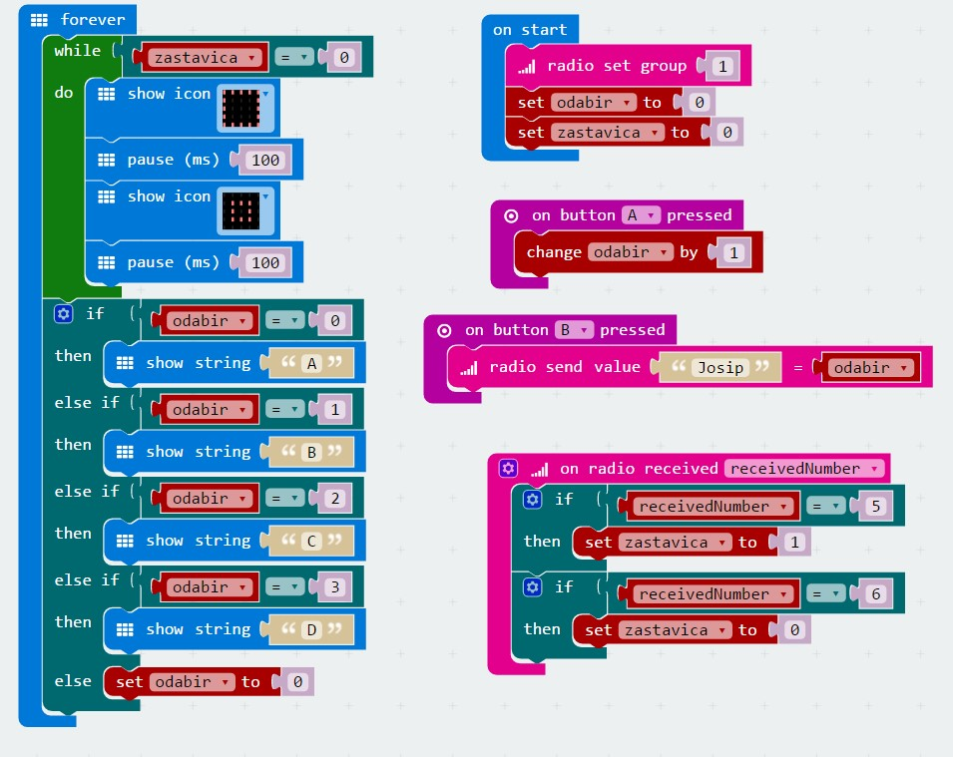
Učenikov micro:bit

Slide 4
Učenikov micro:bit

Slide 5
Informatika IV. osnovne škole Varaždin
http://www.os-cetvrta-vz.skole.hr/Informatika/bbc-microbit/

